Slide 1
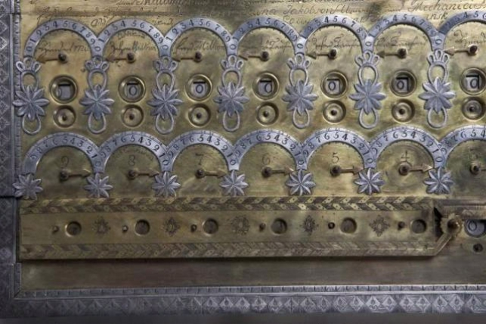
Детальний огляд корпусу пристрою

Slide 2
Реалізація роботи машини як ІС
Отримання даних
Обробка даних
Механізм введення за допомогою повідців та спеціальних ключів.
Поворот шестерень в залежності від введених значень
Зберігання даних
Передача даних
Фіксуючі дуги, що запобігають скиданню введених значень
Виведення результату у маленьких віконцях

Slide 3
Аналіз властивостей ОС машини Якобсона
Після ознайомлення із принципом роботи обчислювальної машини, можна помітити, що згідно з висновками Адама Сміта:
Процес обчислення потребує лише послідовного введення чисел (машина ділить процес на елементарні операції).
Множення реалізується за допомогою додавання, а ділення – за допомогою віднімання (угруповує однотипні операції).
Передбачено запам’ятовування проміжних дій (об'єднання результатів операцій).
Автоматизація обчислень за допомогою шестерень.

Slide 4
Джерела
informatic.ugatu.ac.ru – стаття “Машина Якобсона”
https://www.kunstkamera.ru – “Механическая вычислительная машина Евно Якобсона”
http://all-ht.ru/inf/history/p_1_13.html – “Счетная машина Якобсона”

